Slide 1
PERUVIAN NAVY
DIRECTORATE OF HYDROGRAPHY AND NAVIGATION
SISTEMA DE TRANSMISION DE DATOS
--
2022

Slide 2
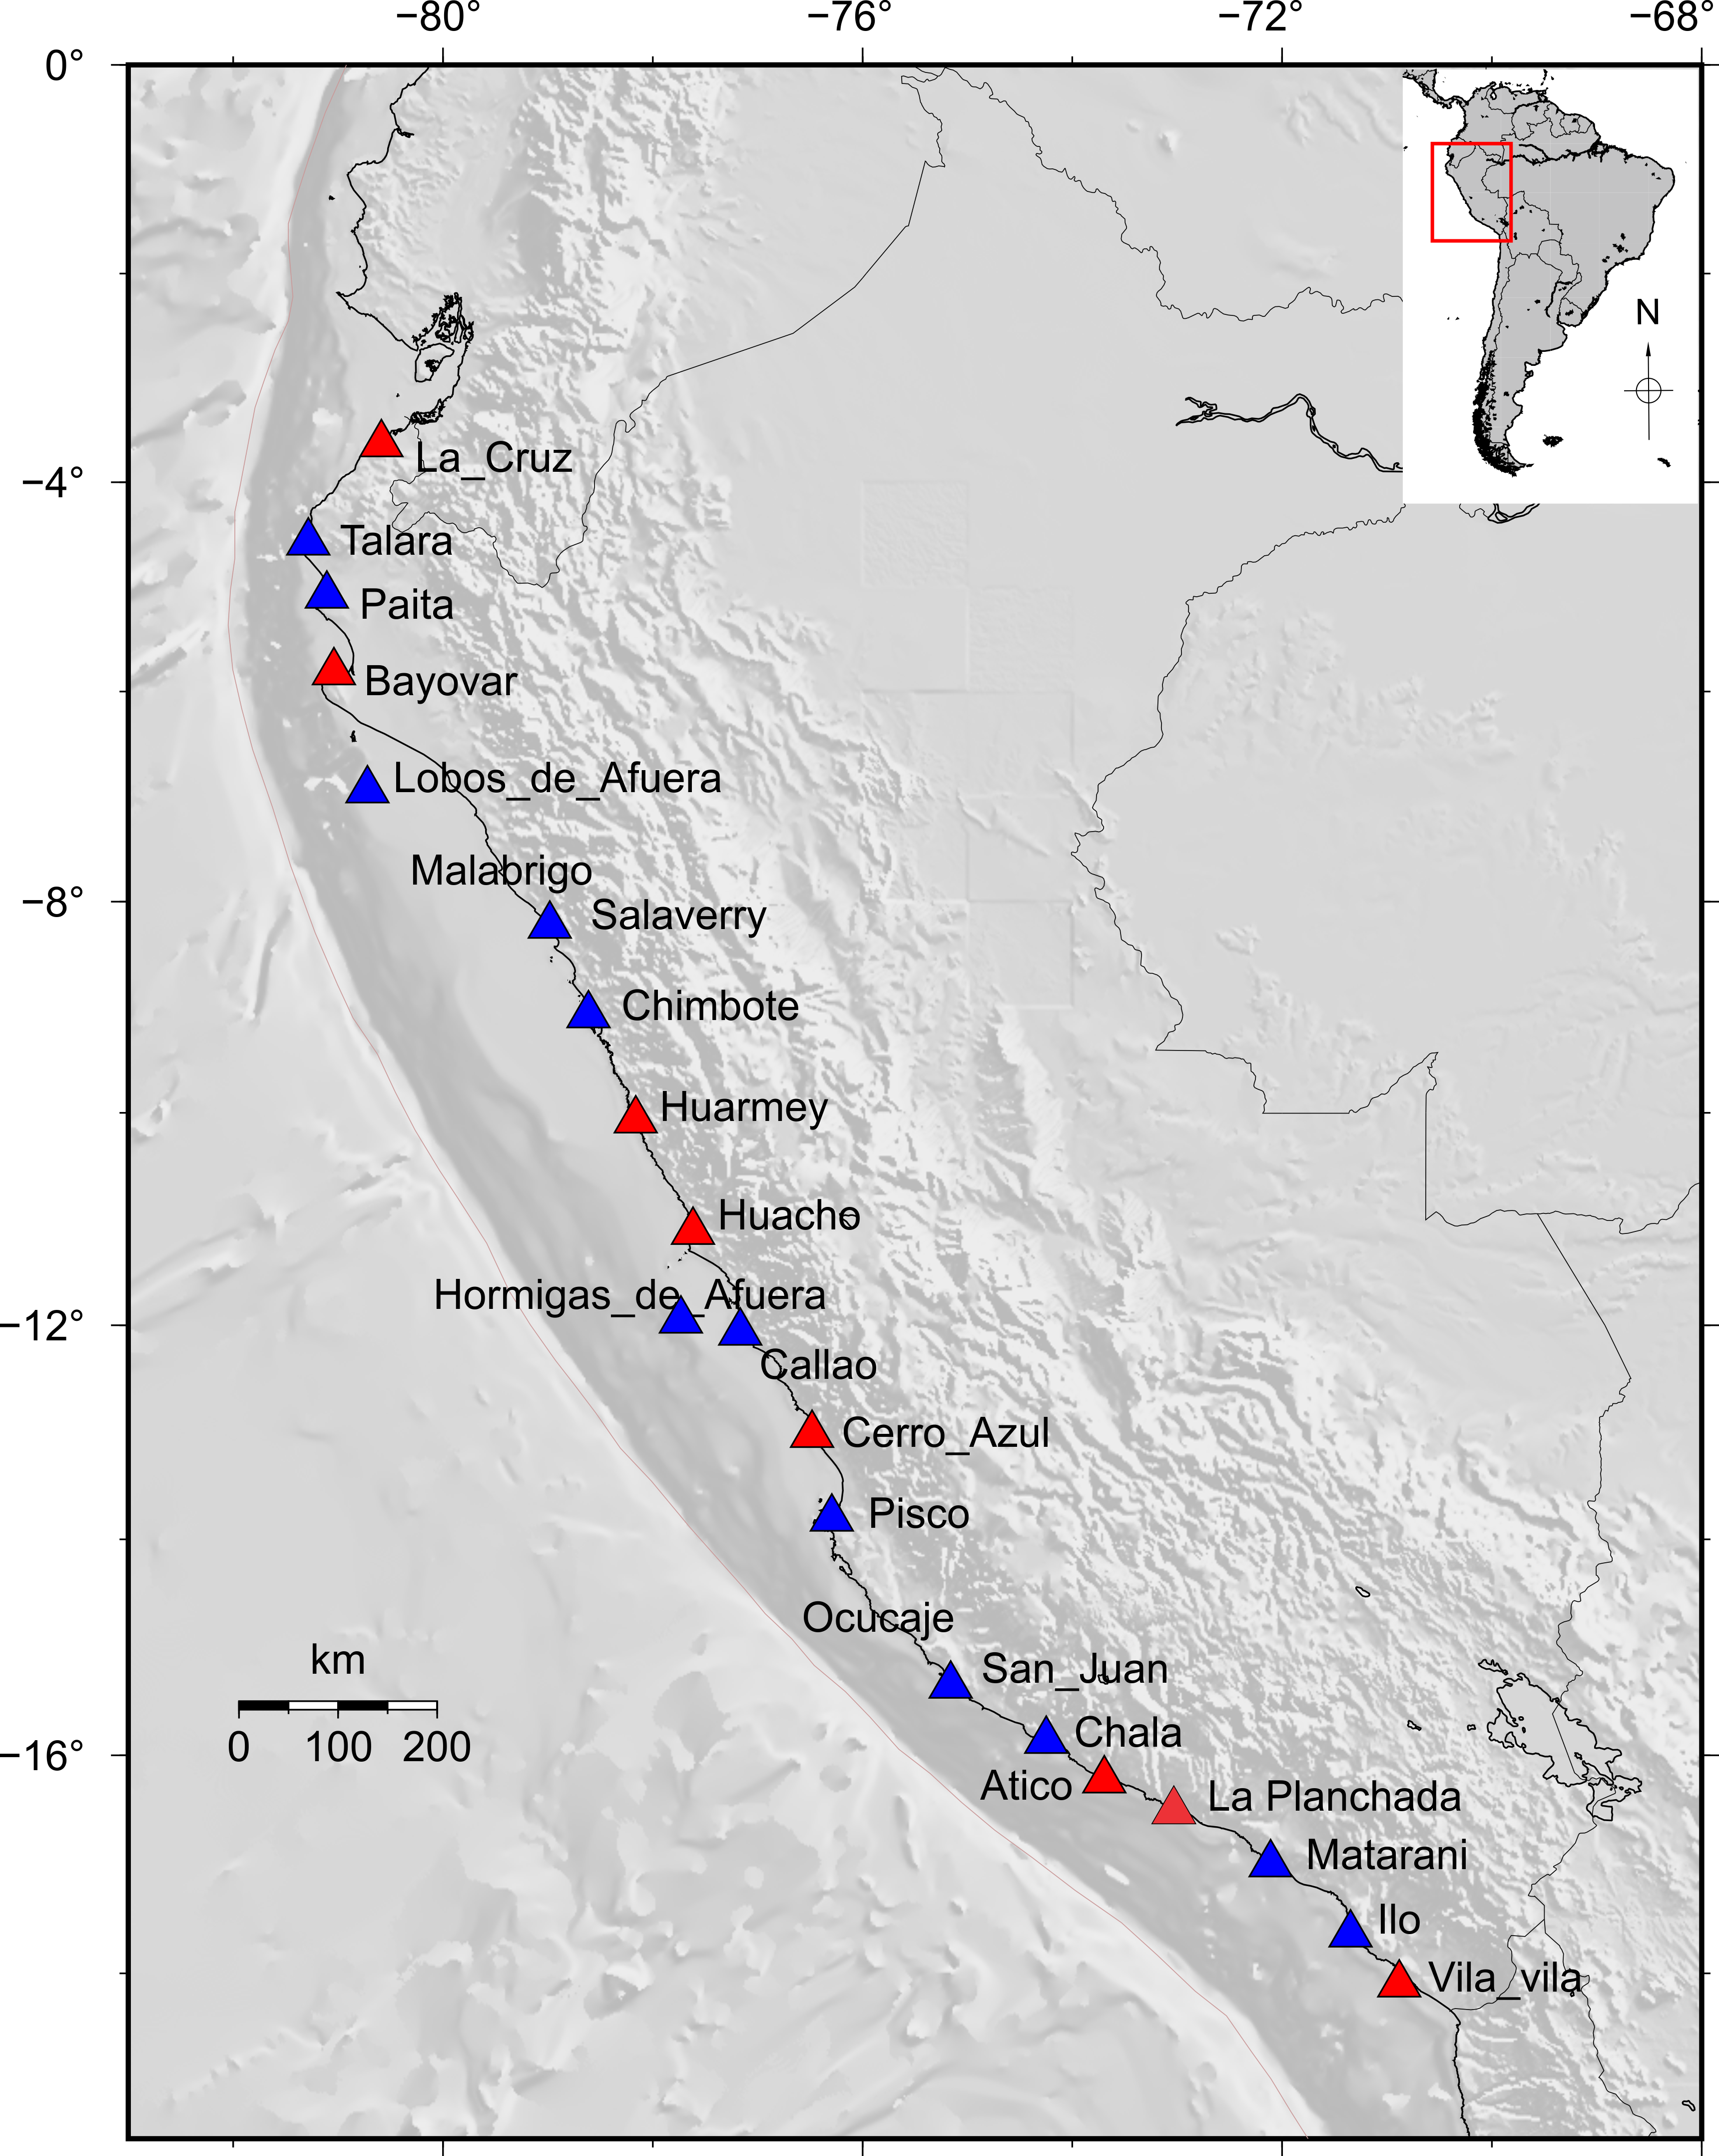
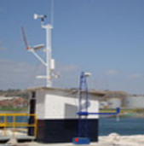
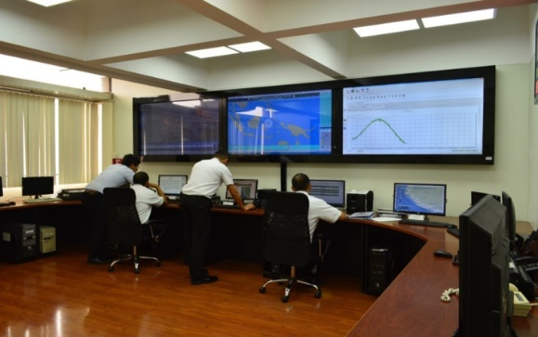
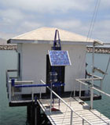
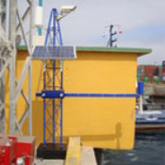
NATIONAL TSUNAMI WARNING CENTER
National Tide Gauge Network
Talara
Callao
20 stations
GEONICAS
Matarani
JICAS
LA PLANCHADA : INOPERATIVE

Slide 4
RED – MAREOGRÁFICA
11 ESTACIONES GEÓNICAS
8 ESTACIONES JICA
1 ESTACIÓN SIAP MICROS

Slide 5
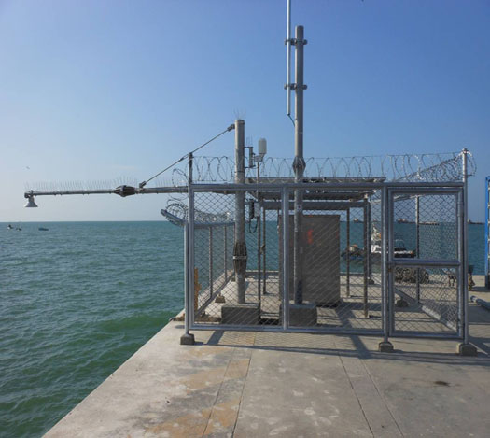
RED – MAREOGRÁFICA
SISTEMA SATELITAL INMARSAT
DATALOGGER
CAMARA WEB
PANELES SOLARES
SENSOR DE NIVEL TIPO ULTRASONICO
PANELES SOLARES
DATALOGGER
SENSOR DE NIVEL TIPO RADAR
GABINETE DE ALIMENTACION
GABINETE DE ALIMENTACION
SENSOR DE NIVEL TIPO PRESIÓN
GEONICA
JICA

Slide 6
RED – MAREOGRÁFICA
ESTACION QUE REGISTRARA DE FORMA AUTOMATICA LA VARIACION DEL NIVEL DEL MAR
TRANSMICIÓN: GPRS Y SATELITAL
ALMACENAMIENTO: SERVIDORES LOCALES
PROTOCOLOS: IP
DECODIFICACIÓN: SOFTWARE LOCAL DEL PROVEEDOR
MANTENIMIENTO: SEMESTRAL

Slide 7
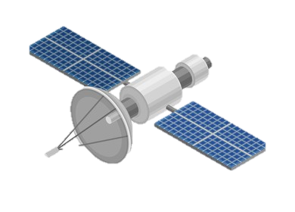
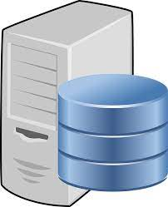
RED – MAREOGRÁFICA
3
3
INTERNET
4
5
2
1
3G
GPRS
DHN
JICA
https://www.naylamp.dhn.mil.pe/dhn/est_mareograficas/

Slide 8
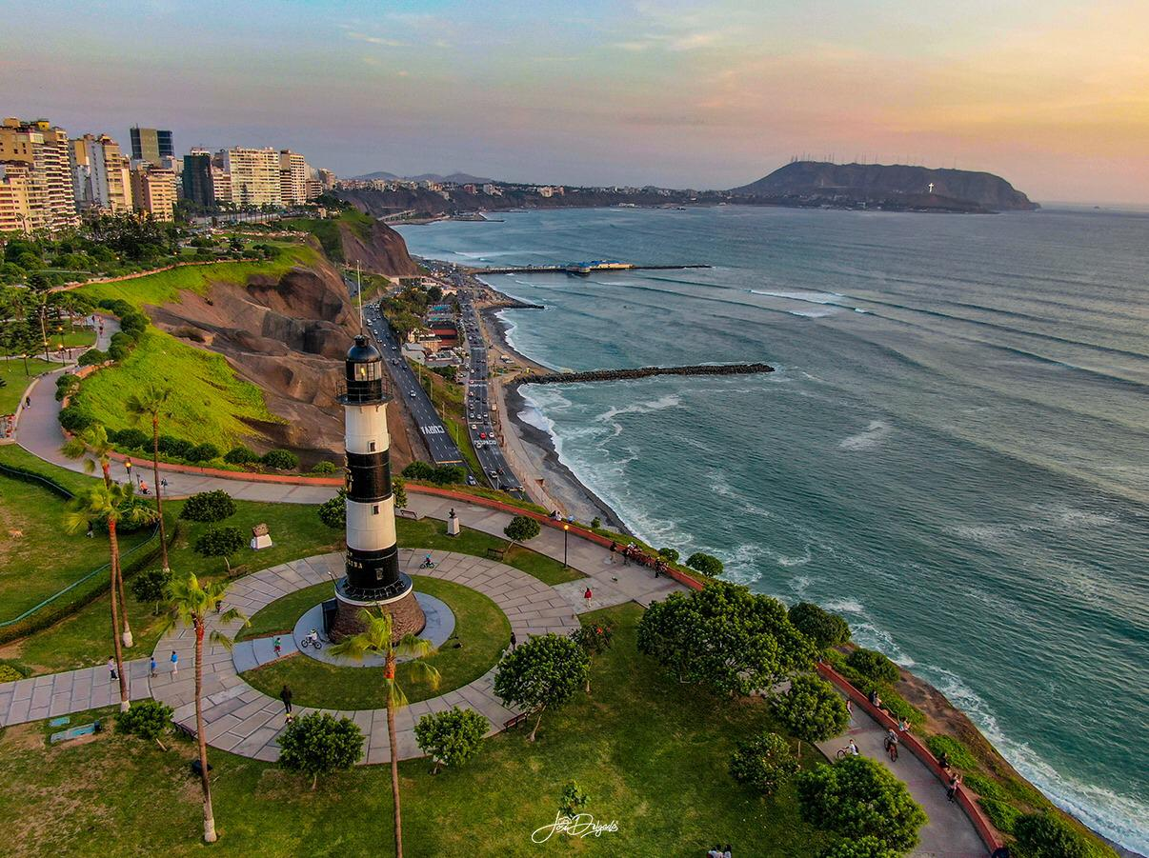
GRACIAS POR SU ATENCIÓN

